Slide 1
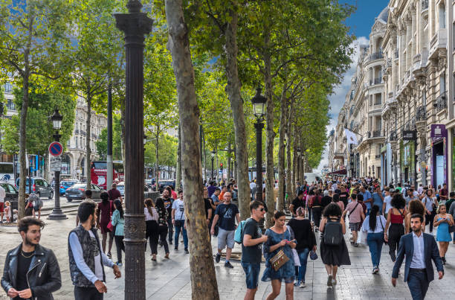

Segmentation Panoptique
Projet de Traitement d’Images – Master SI 2025/2026
Réalisé par:
BOUANZOUL Ahmed Walid Groupe : SI 1
Traitement des Images

Slide 2
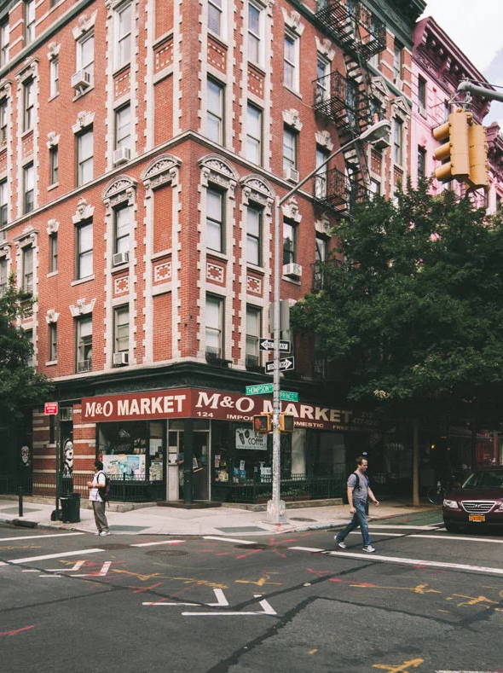
Introduction & Objectif du projet:
Contexte La segmentation d’images est une tâche clé de la vision par ordinateur. Elle permet d’identifier et de délimiter les objets et les surfaces dans une scène.
Problème Les approches classiques séparent :
La segmentation sémantique (stuff : route, ciel, mur, etc.)
La segmentation d’instances (things : voiture, personne, chaise…)
Objectif du projet : Mettre en place un pipeline complet de segmentation panoptique combinant Mask R-CNN (instances) et DeepLabV3+ (sémantique) pour obtenir une vision unifiée des scènes,

Slide 3
État de l’art – Méthodes récentes (2017–2022)
Année | Méthode | Contribution principale
2017 | Mask R-CNN (He et al.) | Ajoute une branche de masques à Faster R-CNN → segmentation d’instances précise
2018 | DeepLabV3+ (Chen et al.) | Architecture encodeur–décodeur avec convolutions dilatées pour mieux capter le contexte
2019 | Panoptic Segmentation (Kirillov et al.) | Unifie les “Things” et “Stuff” → introduit la métrique PQ (Panoptic Quality)
2020 | Panoptic-DeepLab (Cheng et al.) | Fusion directe des prédictions sémantiques et d’instances
2022 | Mask2Former (Cheng et al.) | Approche Transformer unifiée pour tous les types de segmentation
.

Slide 4
Pipeline du projet
Entrée : Image brute
Mask R-CNN => détecte les objets (Things)
DeepLabV3+ => segmente les surfaces (Stuff)
Fusion Panoptique => combine les deux cartes (résultat final)
Image
Mask R-CNN
DeepLabV3+
Fusion

Slide 5
Implémentation logicielle
Langage : Python 3.11
Bibliothèques : OpenCV, NumPy, Matplotlib, Torch, ONNXRuntime
Mask R-CNN (COCO) → segmentation d’instances (Things)
DeepLabV3+ (Cityscapes / COCO) → segmentation sémantique (Stuff)
Métrique : Panoptic Quality (PQ) pour évaluer la cohérence des résultats
Résultats : génération automatique d’images panoptiques et calcul PQ pour chaque test

Slide 6
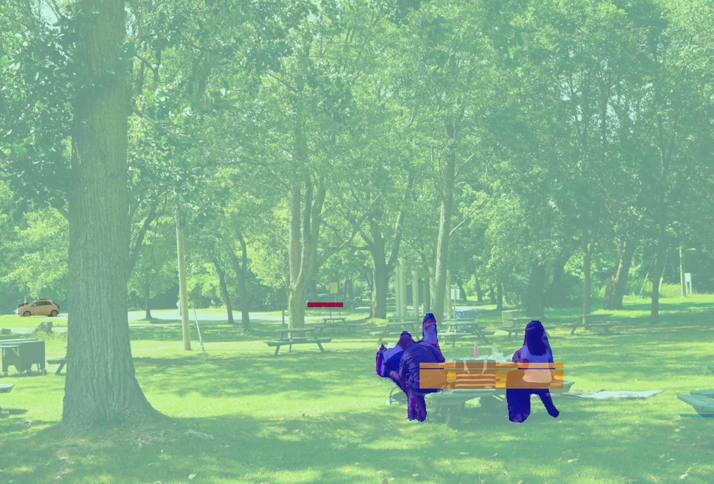
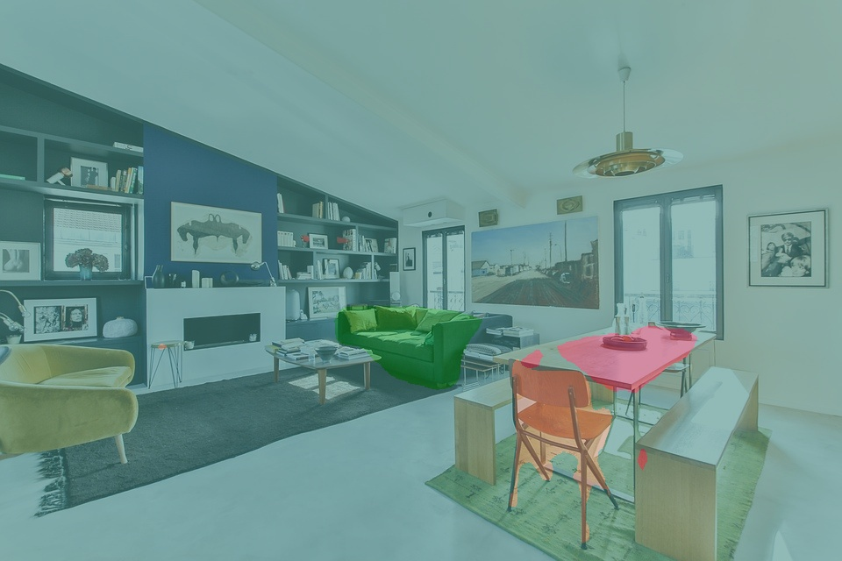
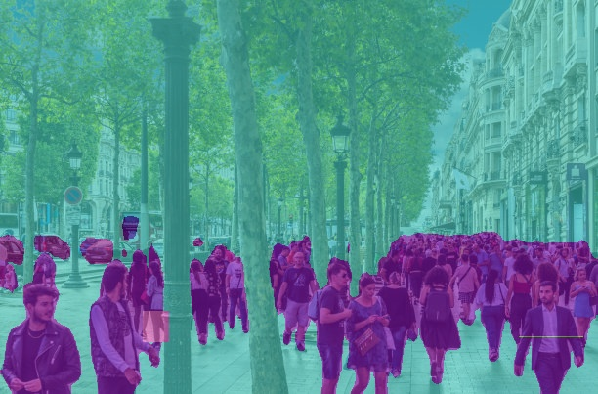
Résultats visuels – Version 1 (DeepLab Cityscapes)
Modèle utilisé : Mask R-CNN + DeepLabV3+ (Cityscapes)
Forces : bonne détection des objets urbains (voitures, piétons, bâtiments).
Limites : fusion parfois imprécise, zones uniformisées à tort, faible généralisation sur scènes naturelles ou intérieures

Slide 7
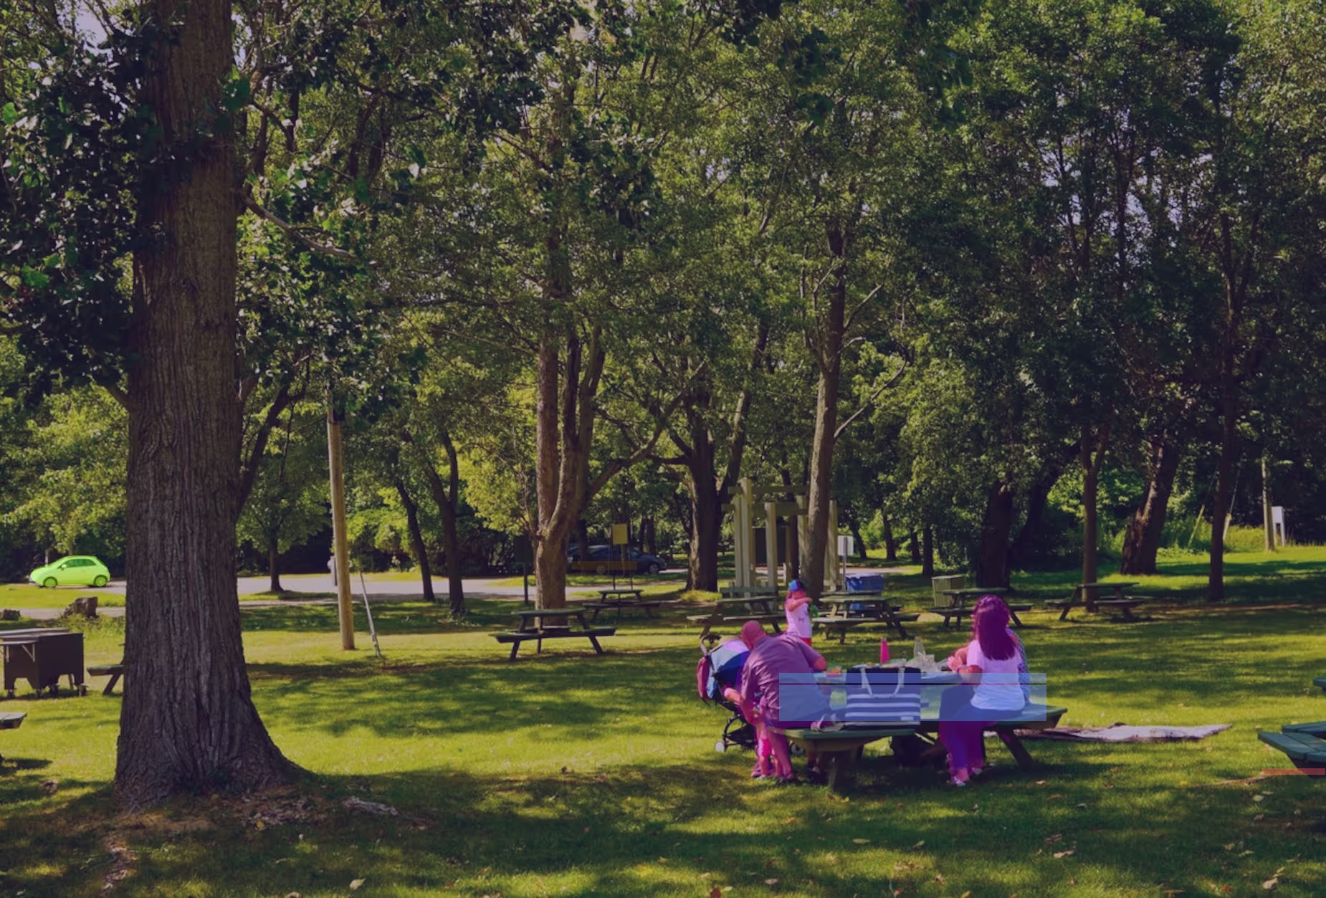
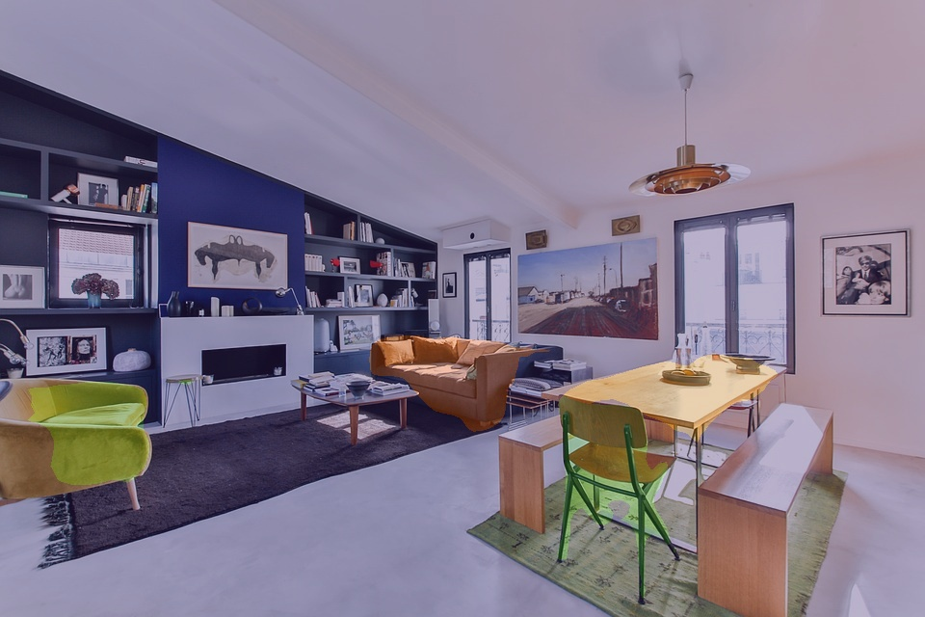
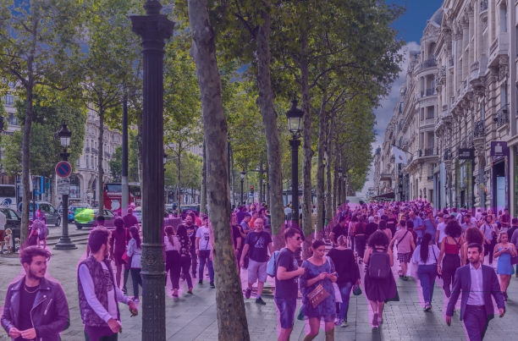
Résultats visuels – Version 2 (DeepLab COCO)
Modèle utilisé : Mask R-CNN + DeepLabV3+ (COCO)
Améliorations observées :
Meilleure distinction entre Things et Stuff
Contours plus nets et fusion plus cohérente
Meilleure généralisation sur toutes les scènes (urbaine, intérieure, naturelle)

Slide 8
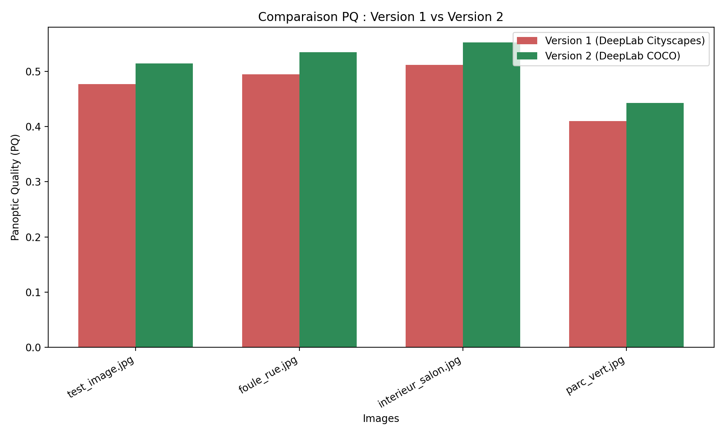
Comparaison quantitative – Panoptic Quality (PQ)
Métrique utilisée : Panoptic Quality (PQ)
Objectif :
évaluer la cohérence globale des segmentations (Things + Stuff)
Résultats :
PQ moyen Version 1 → 0,473
PQ moyen Version 2 → 0,512
Gain global : +8 % de qualité panoptique

Slide 9
Analyse & Discussion
Résultats satisfaisants : bonne détection des objets et cohérence visuelle globale.
Fusion efficace : la combinaison Mask R-CNN + DeepLabV3+ améliore la continuité des surfaces.
Amélioration quantitative : +8 % de Panoptic Quality (PQ) entre V1 et V2.
Limites observées :
objets petits ou partiellement cachés mal détectés,
temps d’exécution plus long pour la version COCO.
En résumé : le modèle V2 est plus robuste et plus généraliste, mais perfectible sur les détails fins.
Ces résultats montrent l’intérêt de combiner deux modèles complémentaires pour une segmentation panoptique plus cohérente.

Slide 10
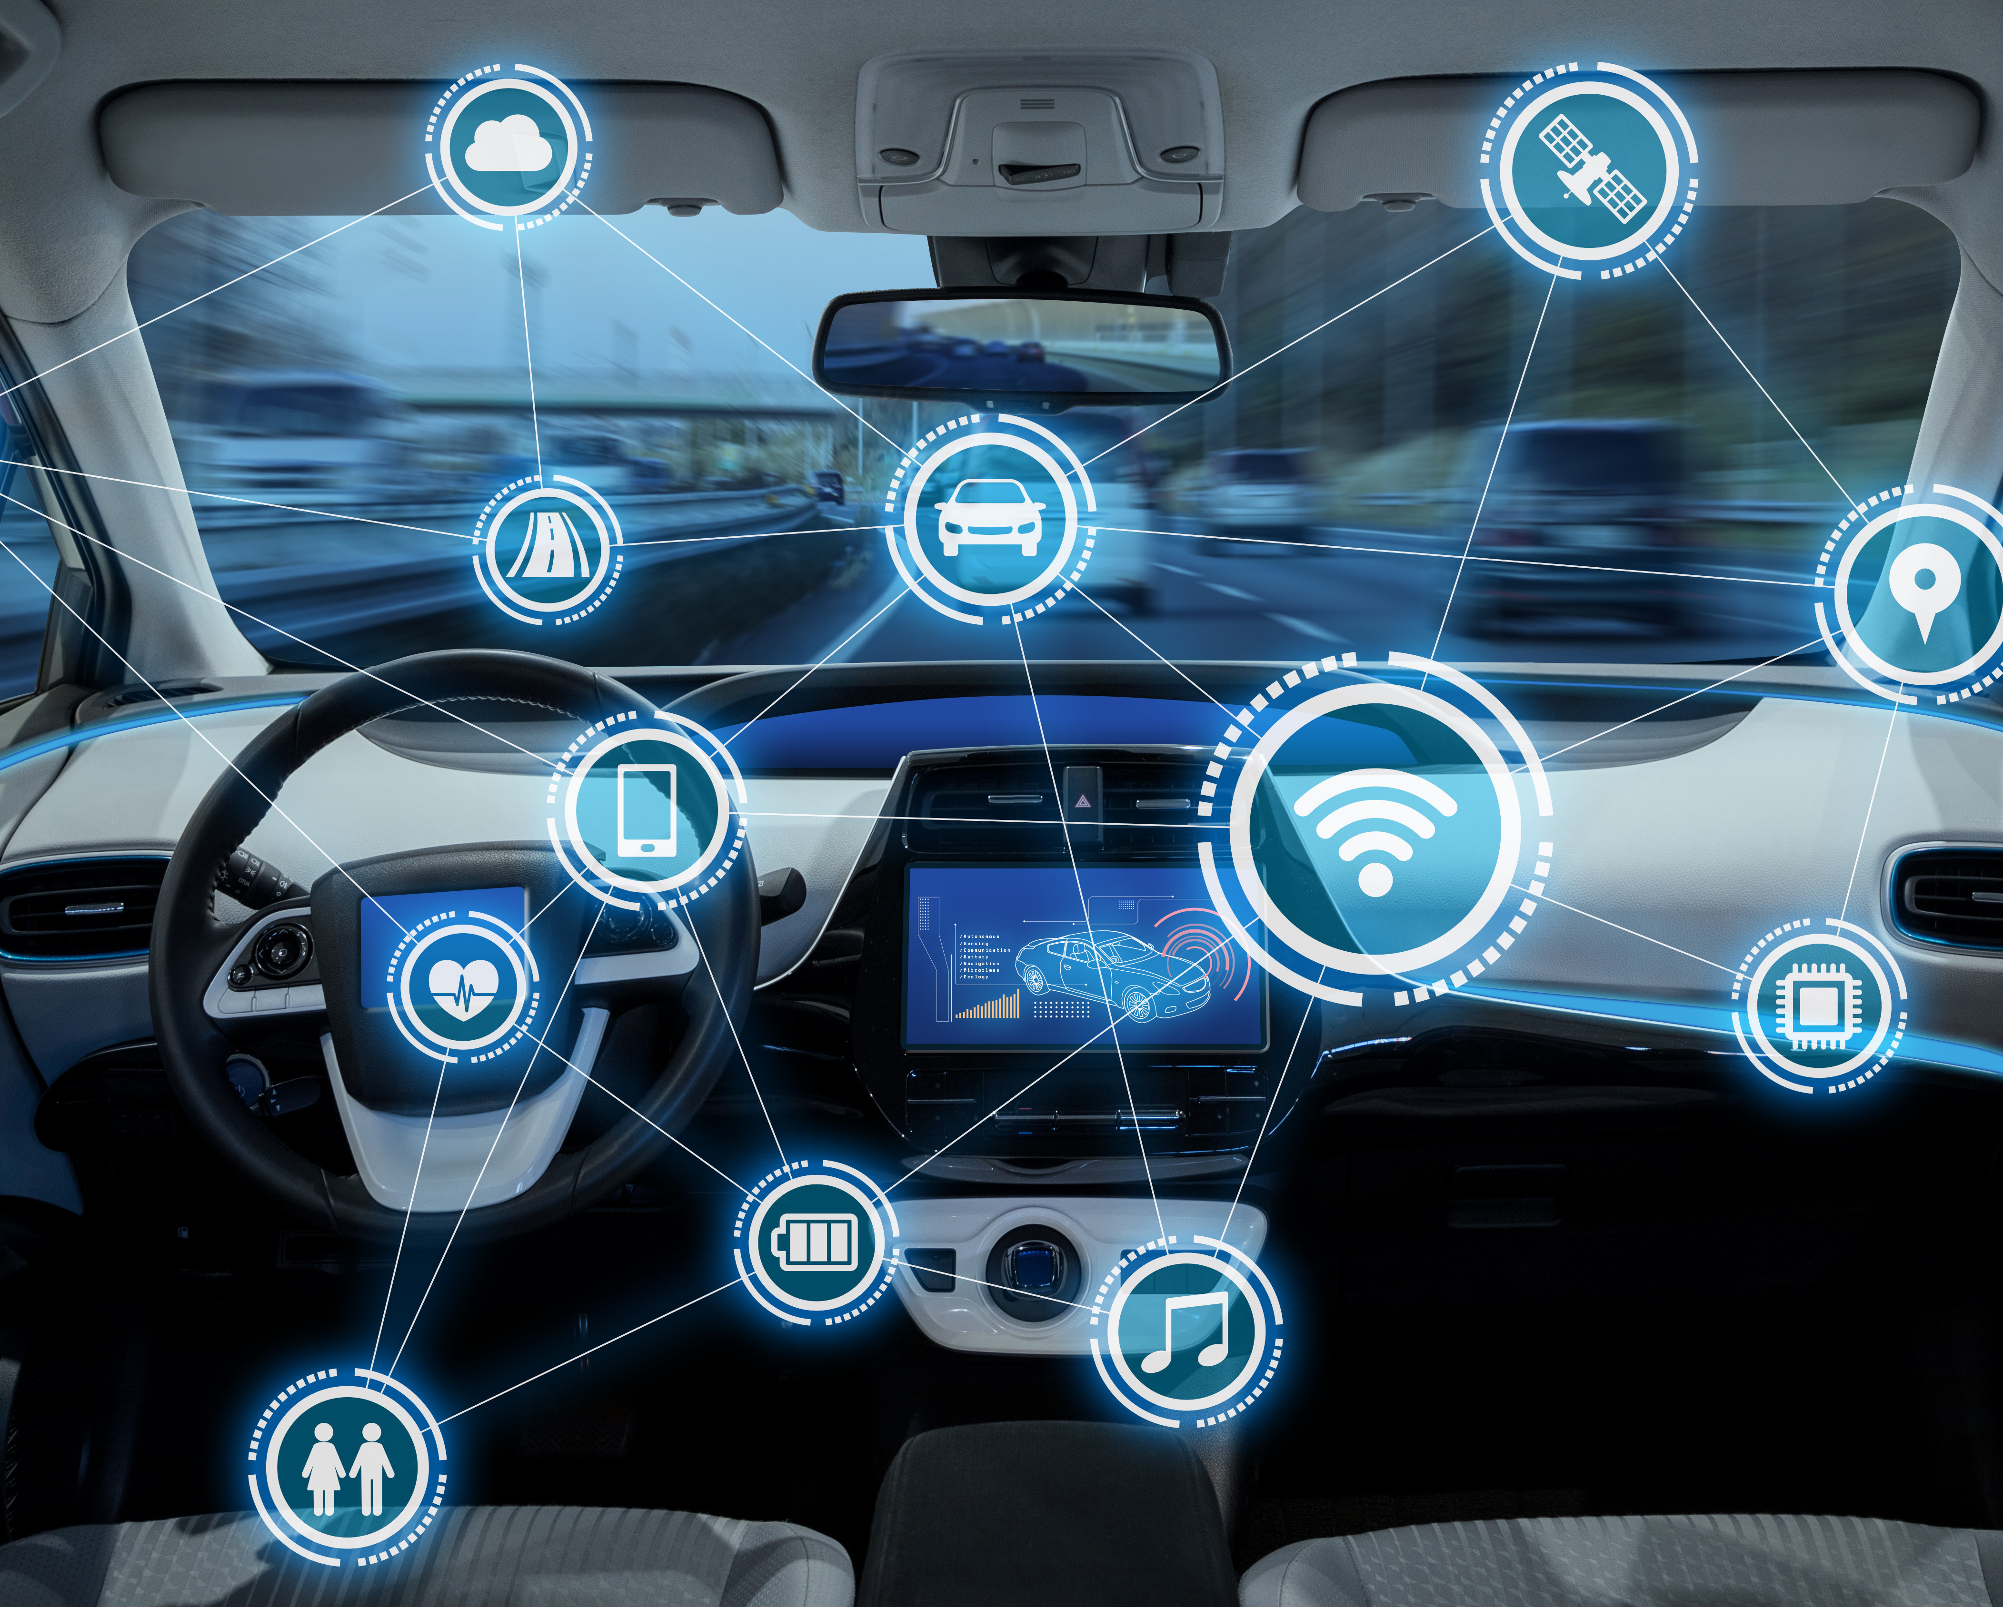
Conclusion & Perspectives
Dans ce projet, nous avons développé un pipeline complet de segmentation panoptique combinant Mask R-CNN pour la détection d’instances (Things) et DeepLabV3+ pour la segmentation sémantique (Stuff). Cette architecture hybride permet de produire une vision unifiée et cohérente de la scène, en fusionnant les informations issues des deux modèles. La version améliorée (COCO) a montré une hausse moyenne de +8 % sur la Panoptic Quality (PQ), confirmant la robustesse du modèle et la pertinence de la fusion adaptative.
Les perspectives de ce travail incluent l’optimisation de l’exécution sur GPU, l’intégration de modèles récents tels que Mask2Former, et l’évaluation sur des bases annotées plus larges (Cityscapes, ADE20K). Ces améliorations ouvrent la voie à des applications avancées en vision embarquée et ADAS, où une compréhension globale et fiable de la scène est essentielle.

Slide 11
Merci pour votre attention

